Slide 1


Функції та їх властивості
(9 клас)
у
Підгірненська ЗОШ І-ІІІ ступенів
Новомиколаївського району
Запорізької області
2018
х

Slide 2
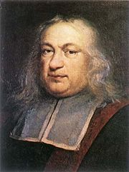
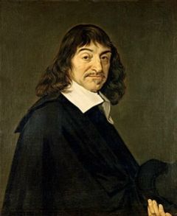
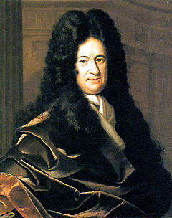
Функція – одне з найважливіших понять сучасної математики.
Воно було введено у 17 столітті, коли у зв'язку з розвитком механіки
у математику проникли ідеї зміни і руху.
Французькі математики П'єр Ферма (1601-1665)
та Рене Декарт (1596-1650) розглядали функцію як залежність ординати точки кривої від її абсциси.
Термін «функція» (від латинського functio — виконання, звершення)
для назви залежностей вперше ввів Готфрід Лейбніц (1646-1716).
Він пов'язував функцію з графіками.

Slide 3
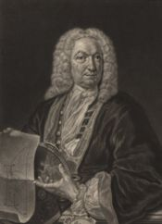
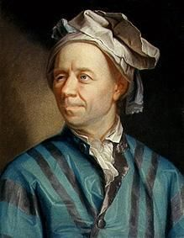
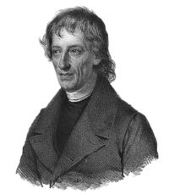
Швейцарські математики Йоганн Бернуллі (1667-1748)
та його видатний учень Леонард Ейлер (1707-1783)
розглядали функцію як аналітичний вираз, тобто вираз,
утворений із змінних чисел за допомогою
тих чи інших аналітичних операцій.
Функцію як залежність однієї змінної величини від іншої ввів
чеський математик Бернард Больцано (1781-1848).
Найзагальніше сучасне означення поняття «функція» запропонувала в середині
XX ст. група математиків, яка виступила під псевдонімом Нікола Бурбакі.

Slide 4
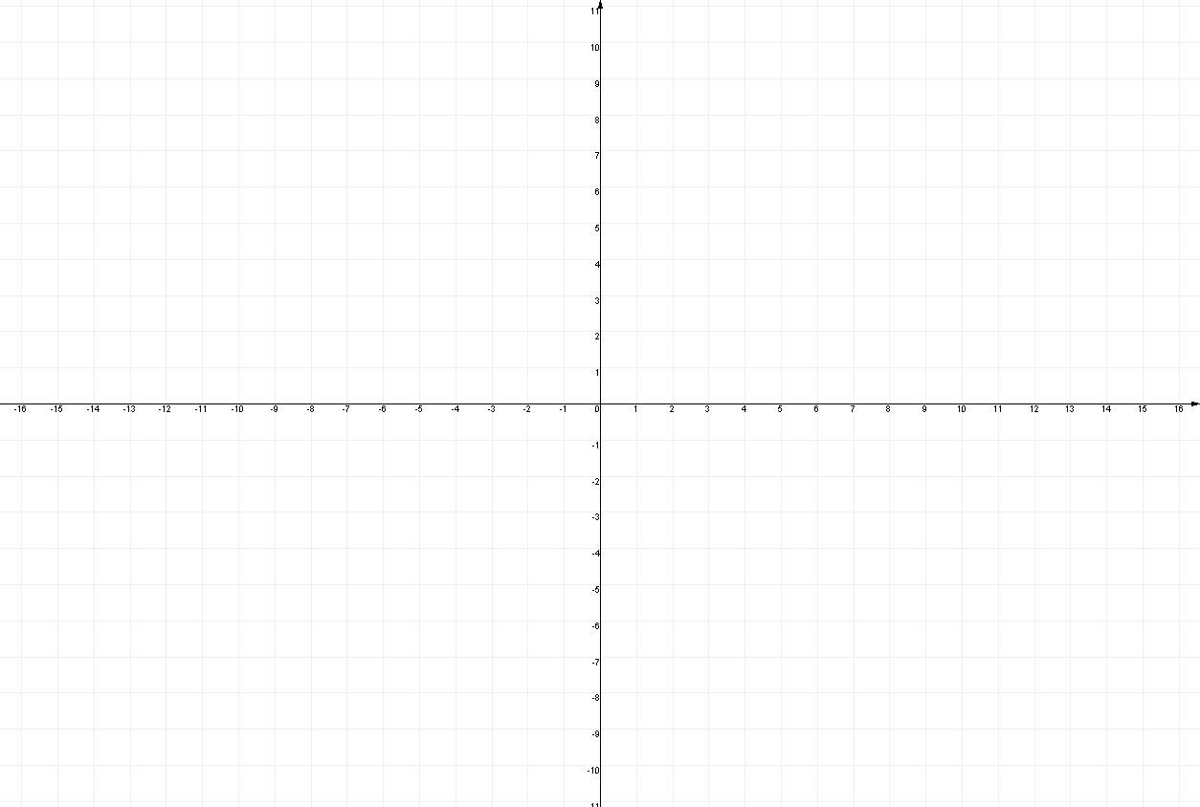

Прямокутна система координат (декартова система)
Пригадай!
А(х;у)
А(-6;5)
Вісь абсцис(ох)
Вісь ординат(оу)

Slide 5
Функцією називається залежність між х та єдиним (!!!) у
Х незалежна у залежна
змінна; змінна;
абсциса; ордината;
аргумент функція

Slide 6
Область значень – всі значення У
у
х
Область визначення – всі значення Х

Slide 7
Назвати область визначення та область значень функції
у
3
2
-3
-2
-1
1
1
2
3
-1
х
-2
-3

Slide 8
1. Що називають функцією?
Функцією називається залежність між х та єдиним у.
незалежна змінна;
- абсциса;
-аргумент
2. Х називається:
залежна змінна;
- ордината;
- функція
3. У називається:
таблицею;
- словесно;
- графіком;
- формулою
4. Які є способи задання функції?

Slide 9
5. Що називається областю визначення функції?
Областю визначення функції називаються усі значення, яких набуває Х.
6. Що називається областю значення функції?
Областю значення функції називаються усі значення, яких набуває У.

Slide 10
  Функції - зростаючі, спадні,
  ні зростаючі ні спадні
у
у
х
х

Slide 11
Назвати проміжки зростання та спадання функції
у
3
2
-3
-2
-1
1
1
2
3
-1
х
-2
-3

Slide 12
парні
Функції непарні ні парні ні непарні
у
у
х
х
Парна функція симетрична відносно осі ОУ
Непарна функція симетрична відносно початку відліку (0;0)

Slide 13
Перетин з осями ОХ; ОУ
у
х
Нулі функції У = 0 ( Х; 0 )

Slide 14
Назвати координати точок перетину з осями ОХ та ОУ
у
3
2
-3
-2
-1
1
1
2
3
-1
х
-2
-3

Slide 15
Критичні (екстремальні) точки (ext)
у
максимальна (max)
х
мінімальна (min)

Slide 16
Назвати координати критичних точок
у
3
2
-3
-2
-1
1
1
2
3
-1
х
-2
-3

Slide 17


До зустрічі!
Підгірне

